Slide 1

PHÒNG GD & ĐT QUẬN LONG BIÊN
MÔN TIẾNG VIỆT – LỚP 1
BÀI 71: ươc - ươt

Slide 2

ÔN BÀI CŨ

Slide 3
uôc uôm uôn uôt
uông uôi ươi ươu
cưỡi ngựa
vuốt ve
luống cuống
muôn màu
lem luốc

Slide 4
Hàng bưởi ra bông trắng muốt. Mấy cây đu đủ quả chín vàng ruộm.
Đôi chim khướu hót vang. Chú mèo cuộn tròn sưởi nắng bên thềm.

Slide 5

Bài 71: ươc - ươt
Hà ước được lướt sóng biển.
ươc
ươc
ươt

Slide 6

ươc
ươt
đ
ươc
được
ươc
ươc
ươc
ươc
bước lược ngược nước
ươt
ươt
ươt
ươt
lướt lượt mướt mượt

Slide 7
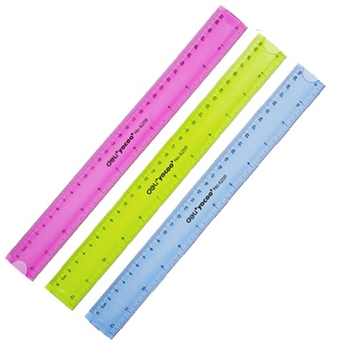
thước kẻ

Slide 8
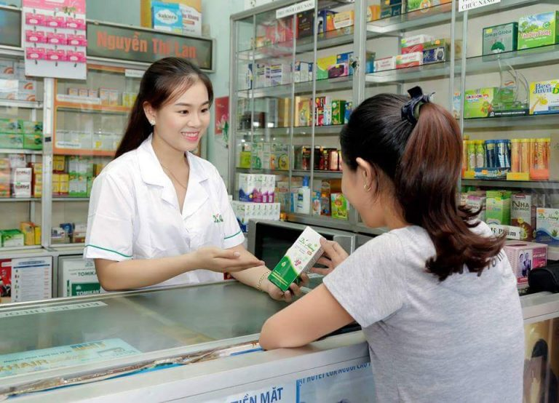
dược sĩ

Slide 9
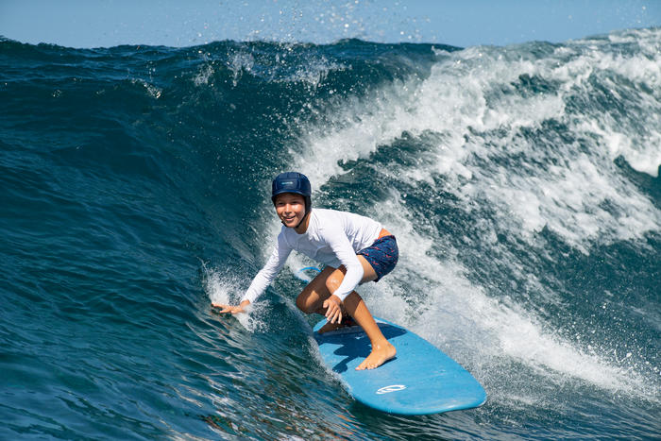
lướt ván

Slide 10
thước kẻ
dược sĩ
lướt ván

Slide 11
ươc
ươt
đ
ươc
được
bước lược ngược nước
lướt lượt mướt mượt
thước kẻ
dược sĩ
lướt ván

Slide 12







Thư Giãn

Slide 13

Viết bảng con

Slide 14
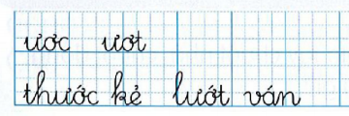
3
Viết

Slide 15



LuyÖn viÕt vë

Slide 16
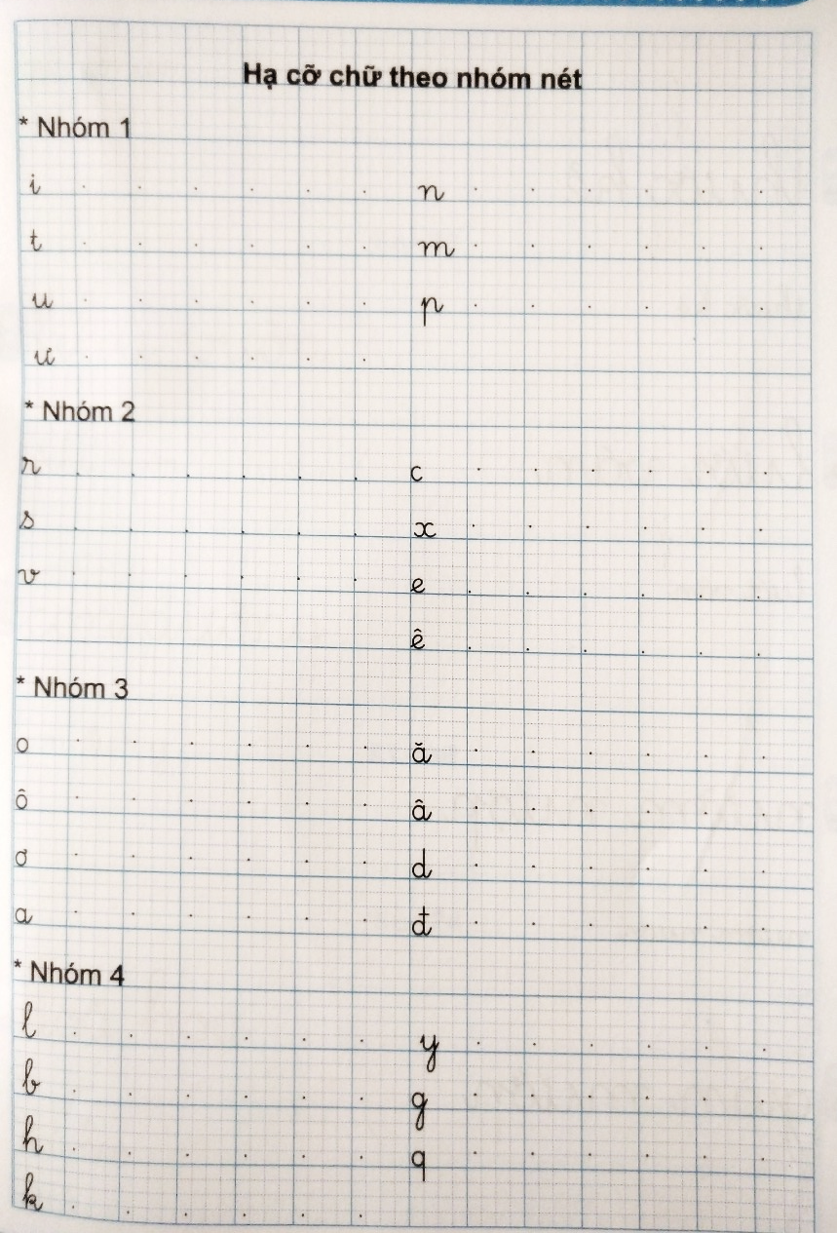
3
Viết

Slide 17
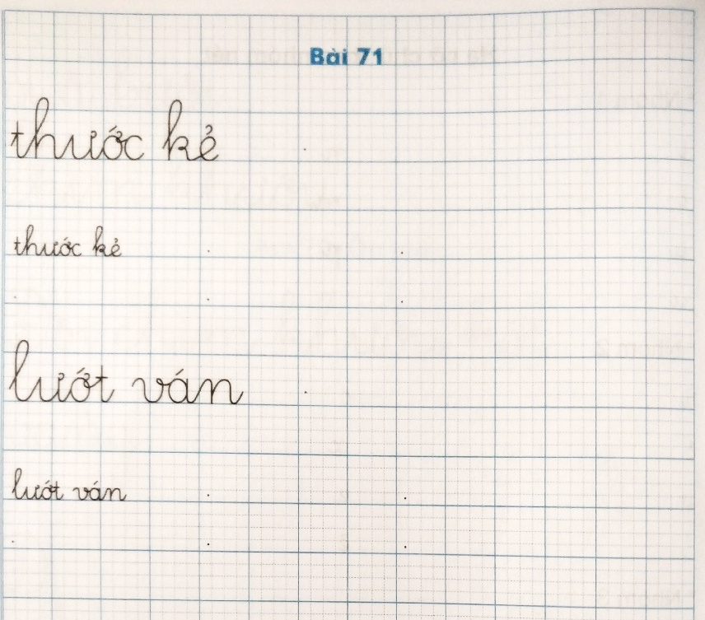
3
Viết

Slide 18
Thư Giãn

Slide 19
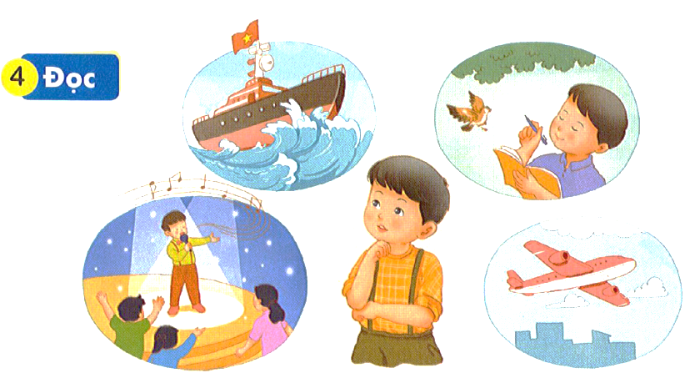
Lúc học hát, Nam ước làm ca sĩ. Lúc nghe mẹ đọc thơ, Nam lại ước trở thành nhà thơ. Khi ra biển, Nam ước là người lái tàu, vượt qua những con sóng lớn. Nhìn lên bầu trời, Nam lại ước làm phi công. Nam tự hỏi: “Bao giờ mình mới lớn nhỉ? ”

Slide 20

1
2
Lúc học hát, Nam ước làm ca sĩ. Lúc nghe mẹ đọc thơ, Nam lại ước trở thành nhà thơ. Khi ra biển, Nam ước là người lái tàu, vượt qua những con sóng lớn. Nhìn lên bầu trời, Nam lại ước làm phi công. Nam tự hỏi: “Bao giờ mình mới lớn nhỉ? ”
Lúc học hát, Nam ước làm ca sĩ. Lúc nghe mẹ đọc thơ, Nam lại ước trở thành nhà thơ. Khi ra biển, Nam ước là người lái tàu, vượt qua những con sóng lớn. Nhìn lên bầu trời, Nam lại ước làm phi công. Nam tự hỏi: “Bao giờ mình mới lớn nhỉ? ”.
3
4
5

Slide 21

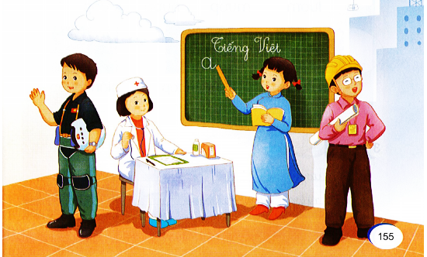
Ước mơ của em

Slide 22
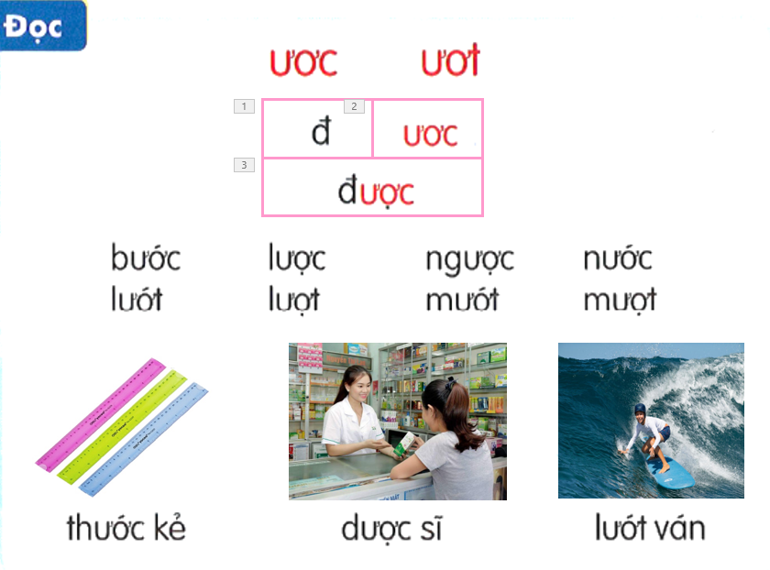
Lúc học hát, Nam ước làm ca sĩ. Lúc nghe mẹ đọc thơ, Nam lại ước trở thành nhà thơ. Khi ra biển, Nam ước là người lái tàu, vượt qua những con sóng lớn. Nhìn lên bầu trời, Nam lại ước làm phi công. Nam tự hỏi: “Bao giờ mình mới lớn nhỉ? ”

Slide 23


BÀI HỌC KẾT THÚC.
CÔ CHÀO CÁC CON.

